Slide 1

VICTOR CARUCI
Resumen
Contacto
Experiencia
Conocimiento
FULLSTACK DEVELOPER

Slide 2
Resumen
Contacto
Experiencia
Conocimiento
Soy capaz de colaborar y mejorar el rendimiento de la organización a través de la experiencia en las diferentes áreas y sub áreas de RR.HH. Manejo de Excel avanzado, programación de Javascript, python, macros y Google Sheets. Creación de Indicadores de gestión automáticos y funcionales. Gestión de Compensaciones y Beneficios Pago o liquidación de Remuneración variable con base a cumplimiento de objetivo. Modificación, adaptación y diseño de Estructura Departamental, Descripciones de cargo. Diseño de estructura salarial e investigación de mercado. Cálculo y Presupuesto de convenio colectivo, Simulador para la negociación.

Slide 3
VICTOR CARUCI
Resumen
Contacto
Experiencia
Conocimiento
Nombre
Email
Mensaje

Slide 4
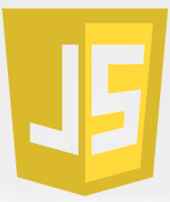
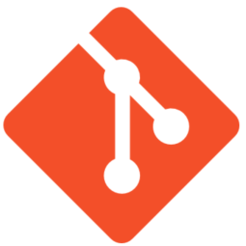
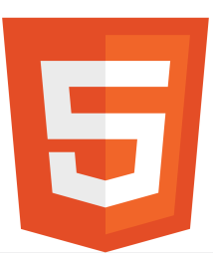
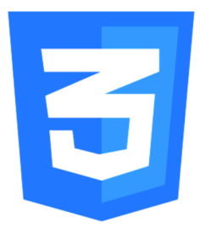
Resumen
Contacto
Experiencia
Conocimiento
JavaScript
GIT
HTML
GITHub
CSS

